Slide 1
URBAN GAME 05-06
dudas
Mª Carmen Berral Toledano
Agnieszka Bebynek Bielanska
Alba Ruiz Sierra

Slide 2
¿Qué aspectos se han tenido en cuenta a lo largo de la historia para desarrollar los trazados urbanos?
Grupo EDIMBURGO
Grupo Buenos Aires
“DUDAS” 2/20

Slide 3
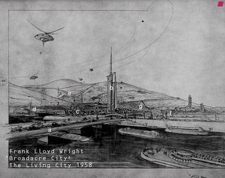
Grupo Buenos Aires
“DUDAS” 3/20

Slide 4
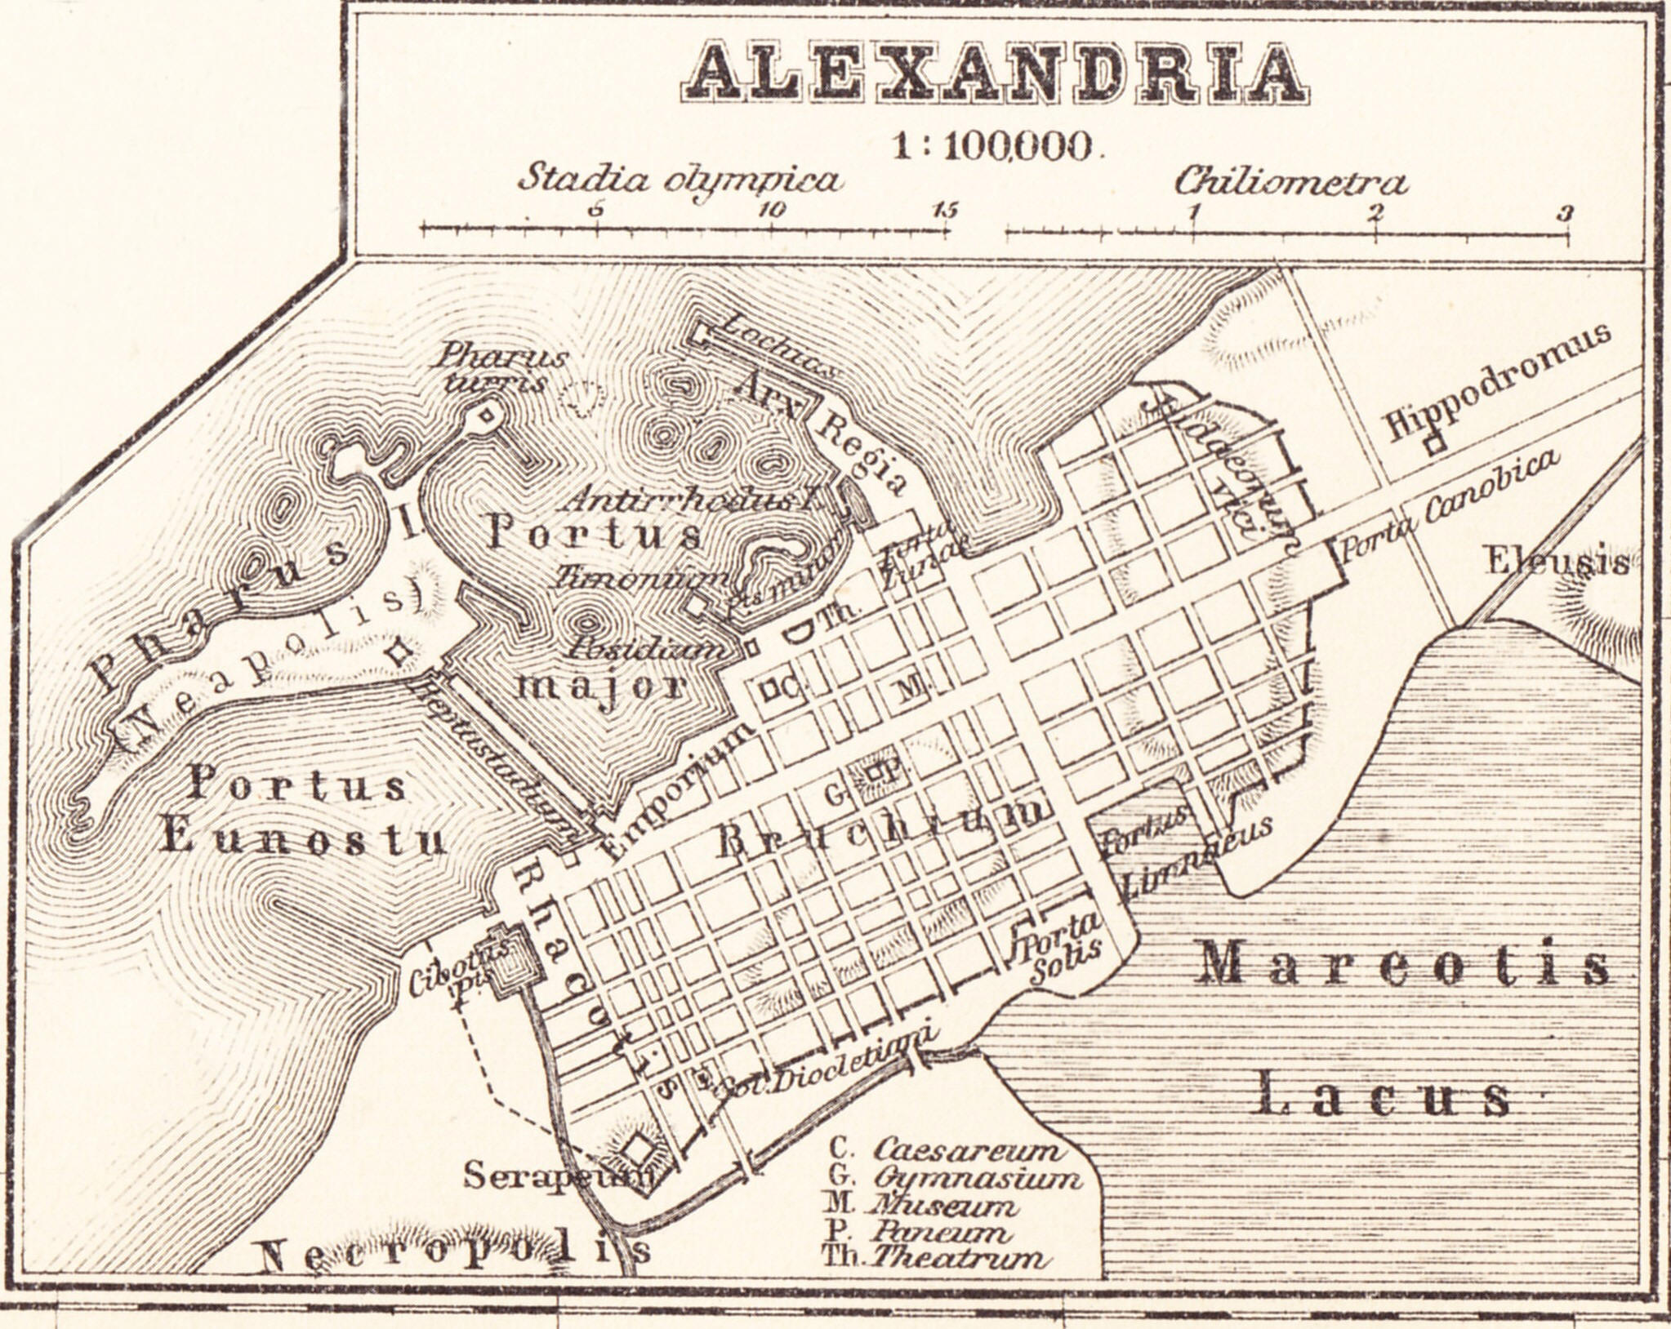
Grecia, Alejandría
Grupo Buenos Aires
“DUDAS” 4/20

Slide 5
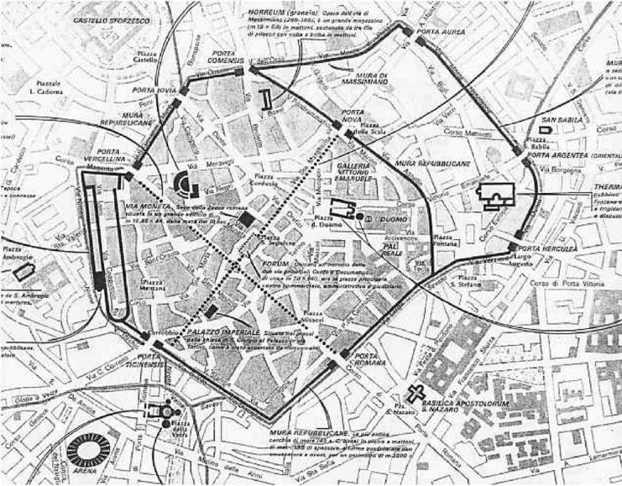
Roma, Cardo e Decumano
Grupo Buenos Aires
“DUDAS” 5/20

Slide 6
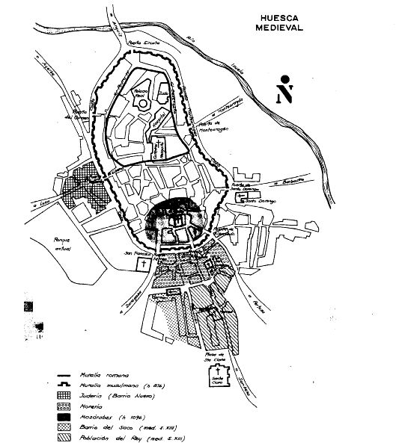
Ciudad Medieval
Grupo Buenos Aires
“DUDAS” 6/20

Slide 7
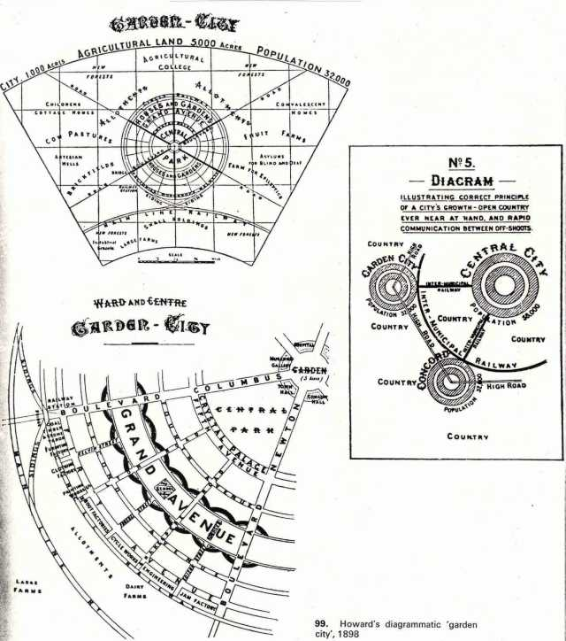
s. XVIII Ciudad Jardín
Grupo Buenos Aires
“DUDAS” 7/20

Slide 8
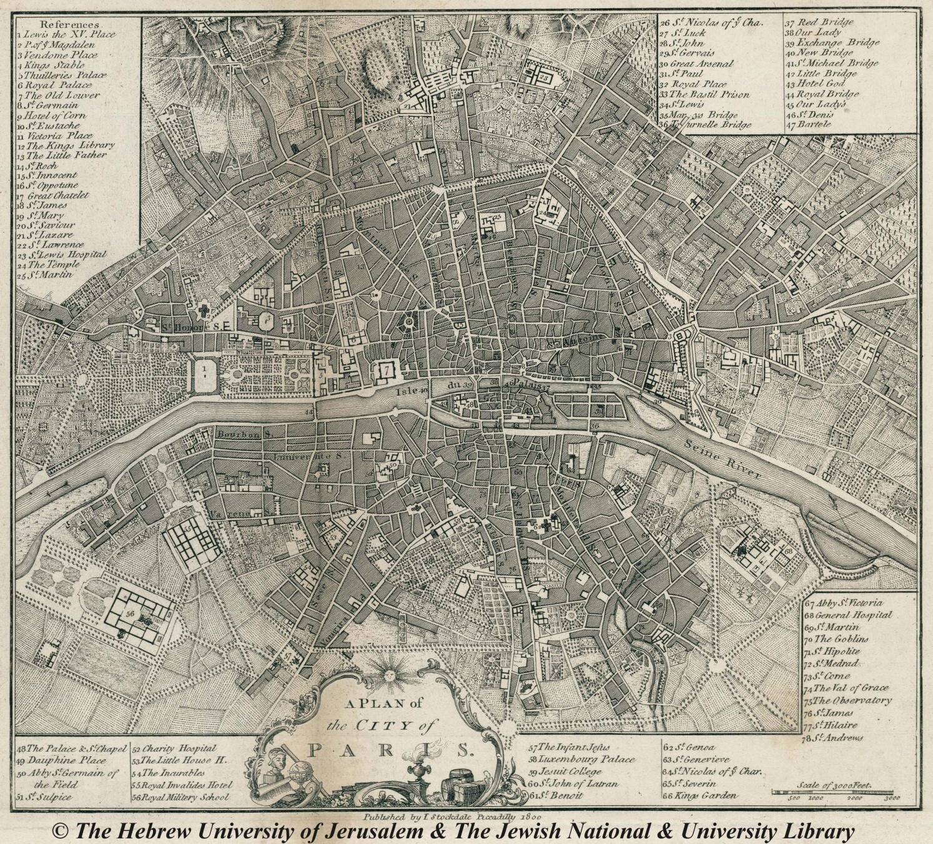
s. XIX París
Grupo Buenos Aires
“DUDAS” 8/20

Slide 9
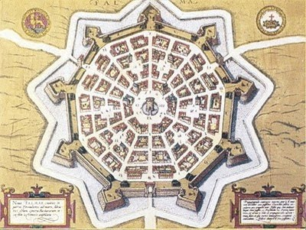
Ciudad ideal
Grupo Buenos Aires
“DUDAS” 9/20

Slide 10
Le Corbusier
Grupo Buenos Aires
“DUDAS” 10/20

Slide 11
¿Por qué no se puede derrumbar de los centros históricos casas que no tienen ningún valor patrimonial y con ello cambiar o mejorar el urbanismo y el aspecto de partes históricas de la ciudad?
Grupo EDIMBURGO
Grupo Buenos Aires
“DUDAS” 11/20

Slide 12
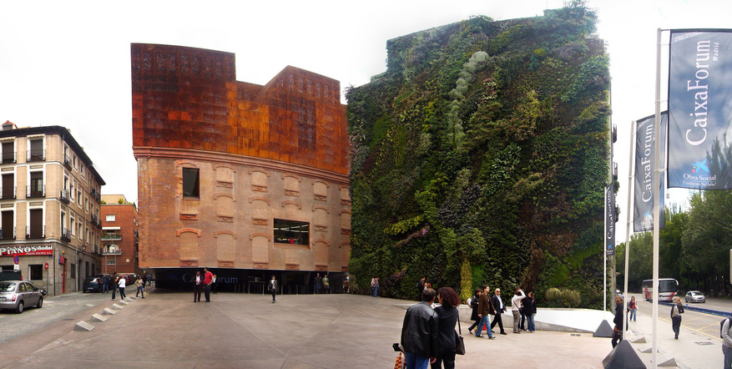
Caixa Forum, Madrid Edificio reconstruido totalmente
Grupo Buenos Aires
“DUDAS” 12/20

Slide 13
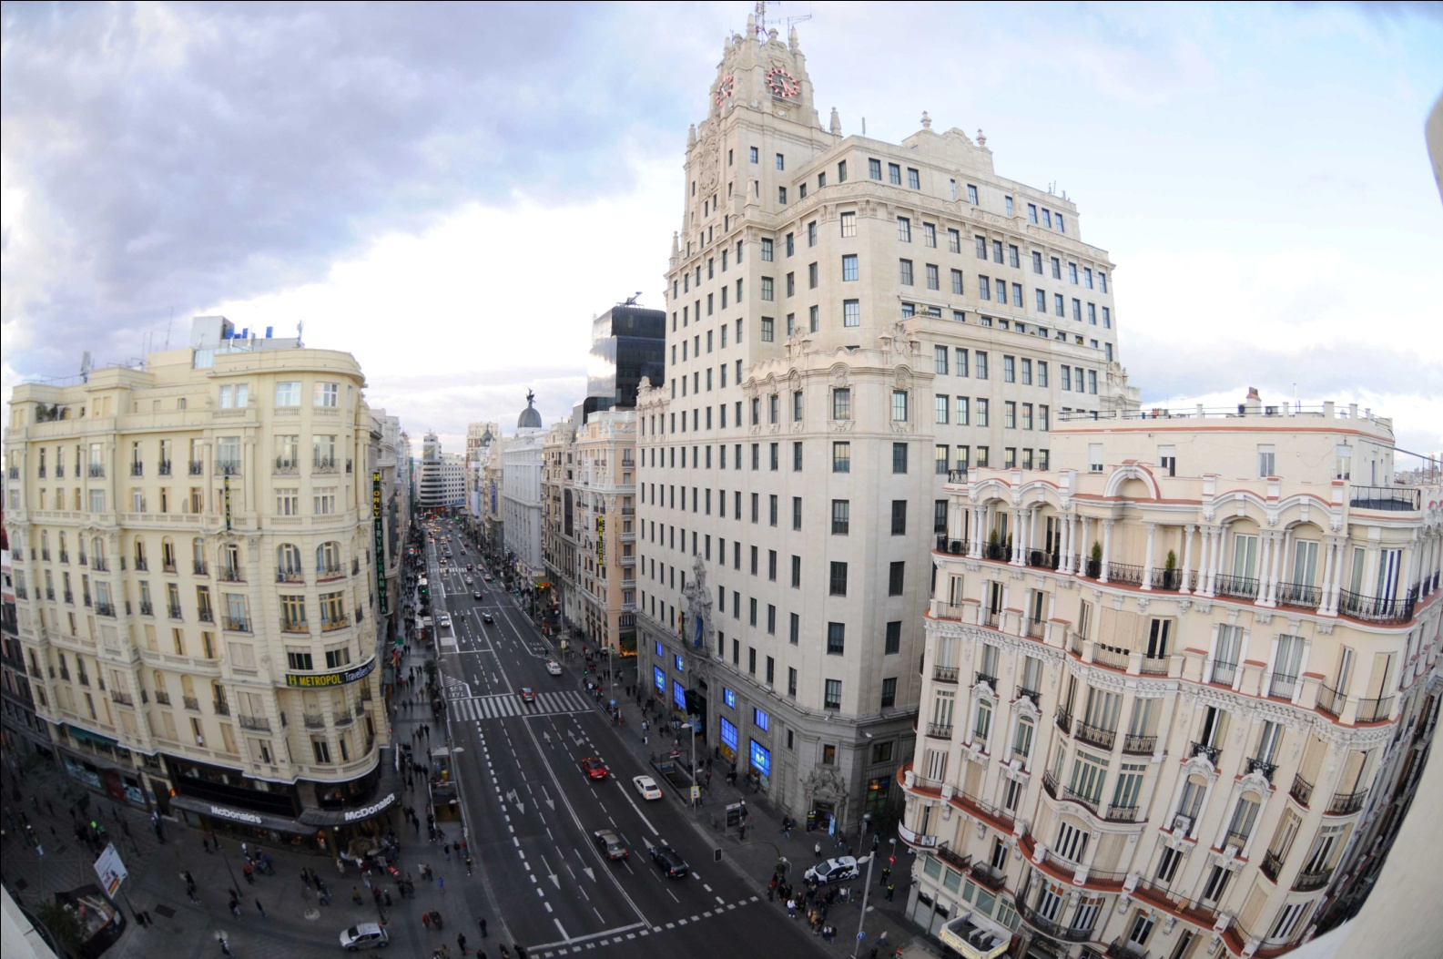
Gran Vía, Madrid
Grupo Buenos Aires
“DUDAS” 13/20

Slide 14
¿Cómo se puede ordenar el paisaje a partir de los “desire paths” , los caminos que surgen espontáneamente?
Grupo NEW YORK
Grupo Buenos Aires
“DUDAS” 14/20

Slide 15
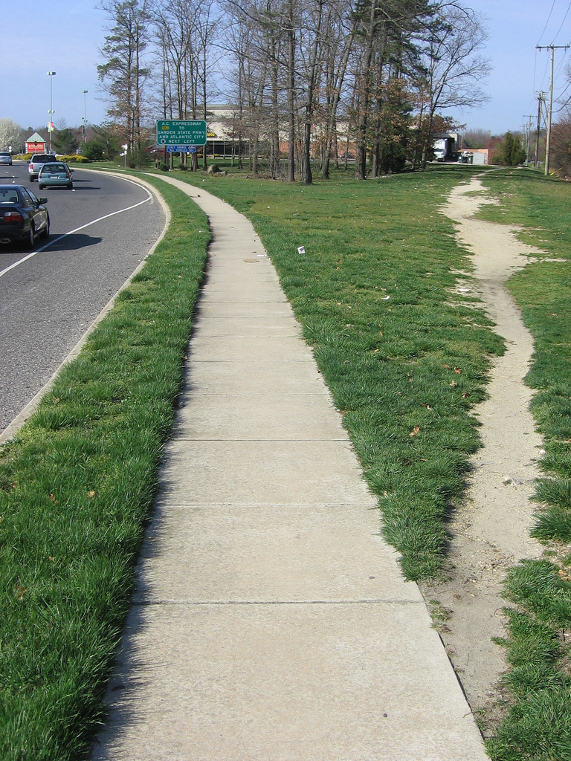
“No vayas donde le camino te lleve, ve donde no hay camino y deja rastro”
Ralf Waldo Emerson
“El hombre camina en línea recta porque tiene un objetivo y sabe a donde va…”
Le Corbusier ,La ciudad del mañana.
Grupo Buenos Aires
“DUDAS” 15/20

Slide 16
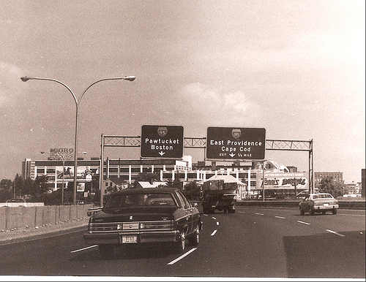
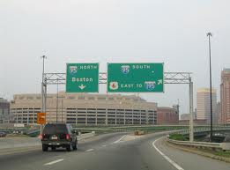
Interrestate 95
Grupo Buenos Aires
“DUDAS” 16/20

Slide 17
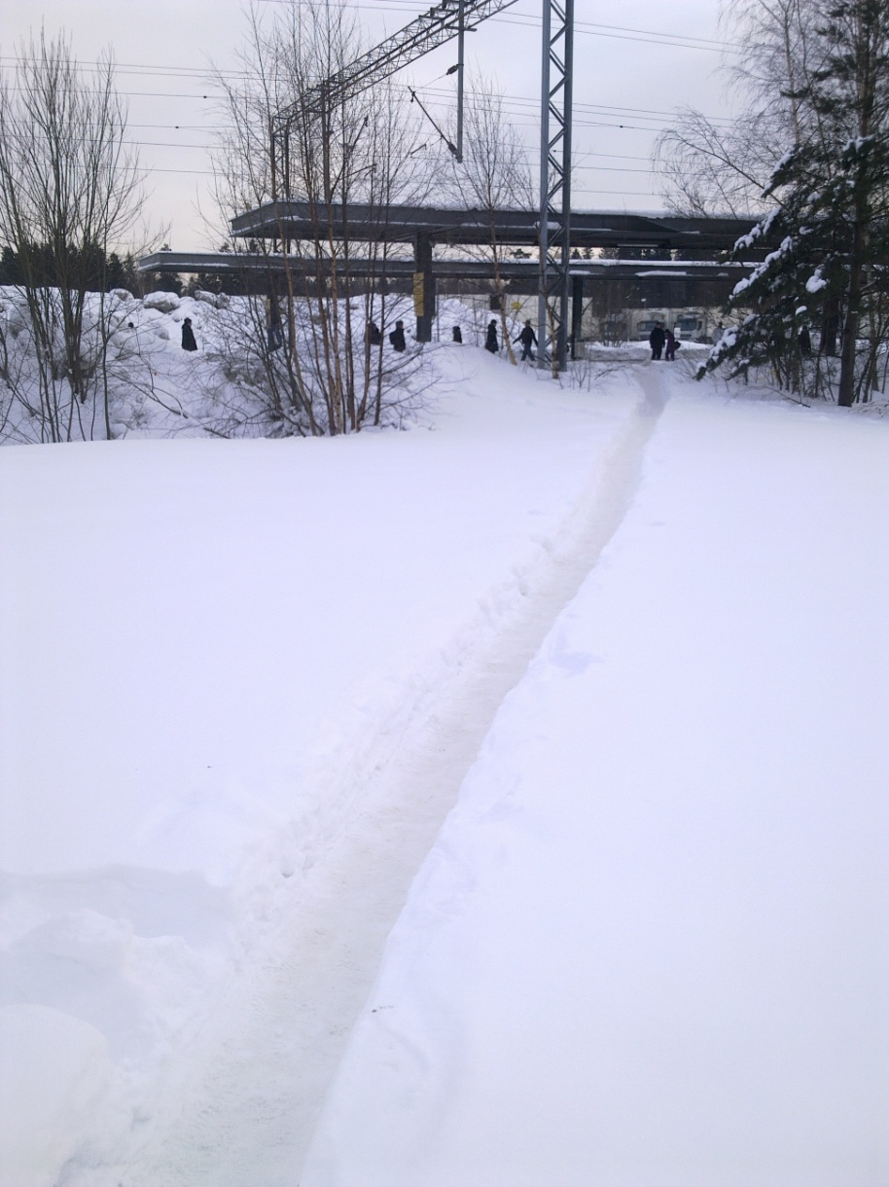
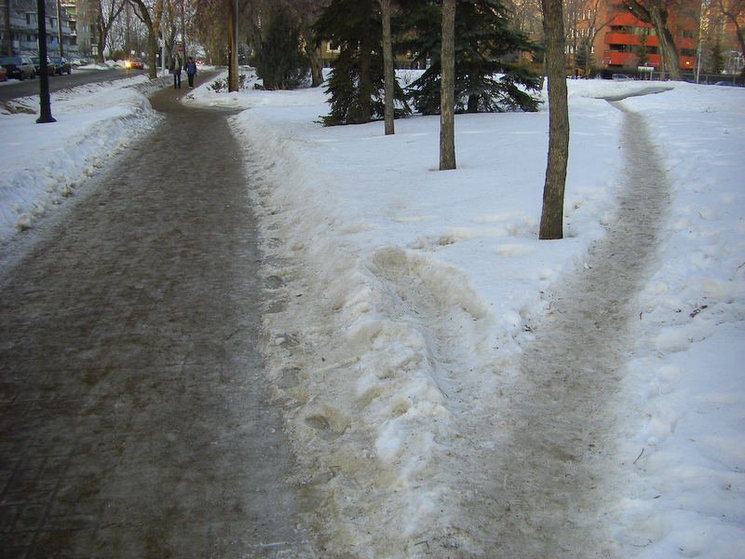
Finlandia
Grupo Buenos Aires
“DUDAS” 17/20

Slide 18
¿Por qué parece que las parcelas no siguen ningún orden territorial?
Grupo NEW YORK
Grupo Buenos Aires
“DUDAS” 18/20

Slide 19
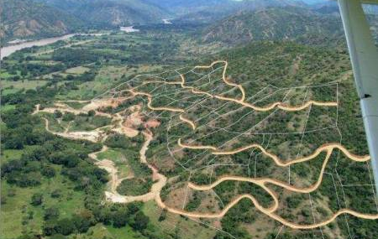
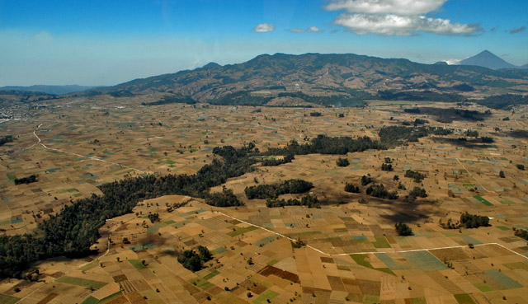
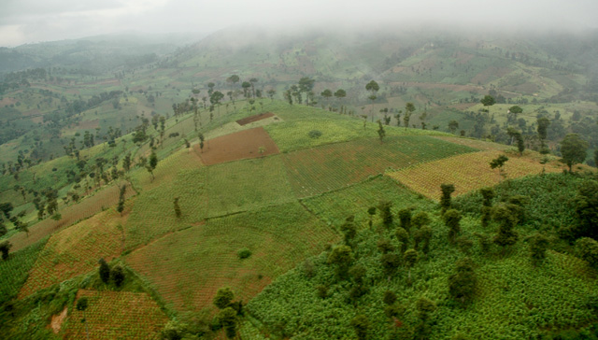
Parcelas que se adaptan al terreno y a caminos
Grupo Buenos Aires
“DUDAS” 19/20

Slide 20
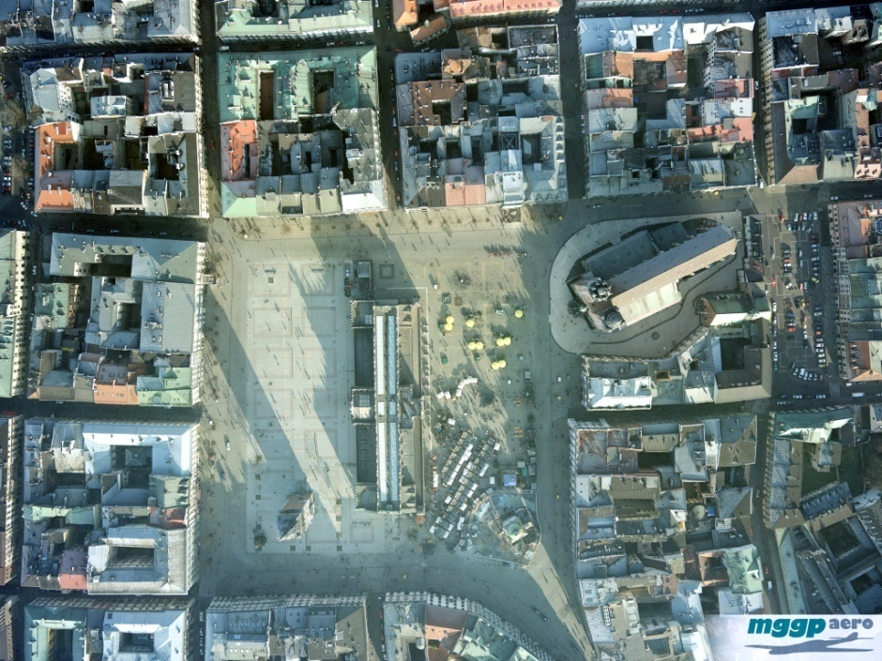
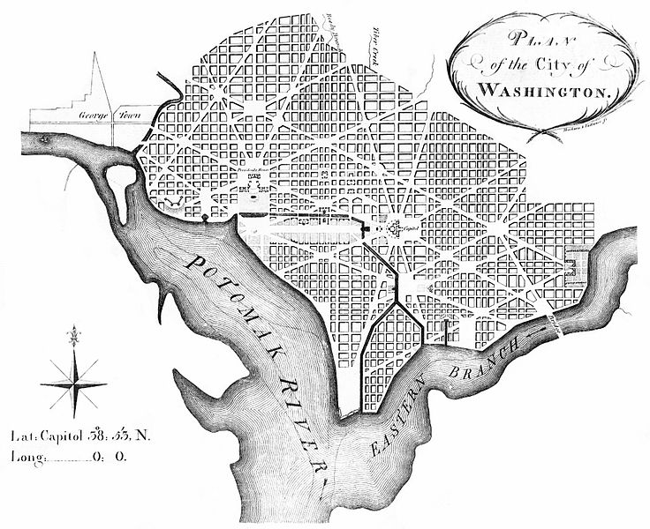
Krakow, Plaza Mayor Calle que interrumpe la regularidad de la trama
Washington Irregularidades en la trama por causa del rio y las carreteras
Grupo Buenos Aires
“DUDAS” 20/20

